Slide 1
Муниципальное дошкольное образовательное учреждение «Детский сад № 328 Центрального района Волгограда»
Региональный сетевой проект
«Мосты Дружбы»
«Использование мнемотехники
как один из приёмов при заучивании стихотворений детьми дошкольного возраста»
Подготовила:
Холопкина
Светлана
Владимировна

Slide 2
Цель. Создание условий для ознакомления педагогов с мнемотехникой как с одним из приёмов заучивания стихотворений с детьми дошкольного возраста.
Задачи:
- познакомить педагогов с одним из нетрадиционных приёмов заучивания стихотворений - мнемотехникой
- вовлечь педагогов в совместную деятельность по использованию мнемотехники при заучивании стихотворений
- формировать у участников мастер-класса мотивацию на использование в своей работе мнемотехники при заучивании стихотворений с детьми

Slide 3
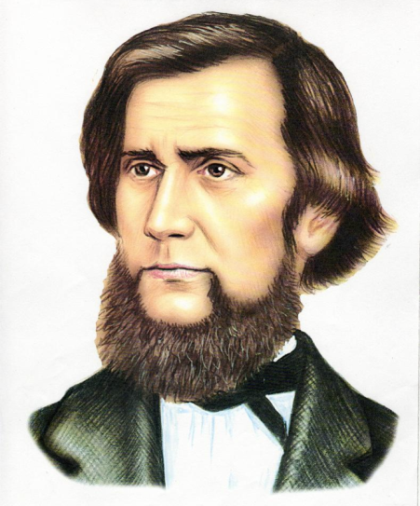
Проблемы детского возраста – ограниченность словарного запаса и сложности в правильном произношении слов и построении предложения должны быть учтены при первичном восприятии материала, последующих заучивании и закреплении.
«Учите ребенка каким-нибудь неизвестным ему пяти словам – он будет долго и напрасно мучиться, но свяжите двадцать таких же слов с картинками, и он усвоит их на лету»
К. Д. Ушинский.

Slide 4
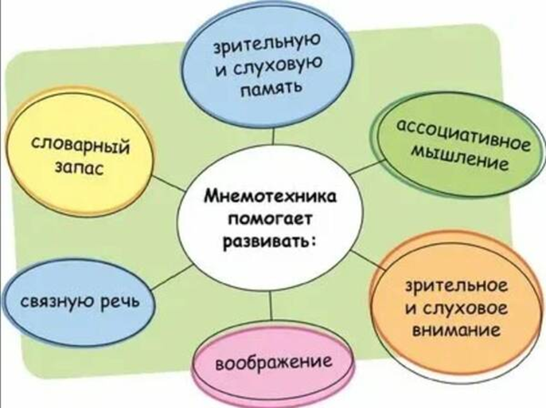
Мнемотехника (в переводе с греческого – искусство запоминания)
– это специально разработанные приёмы и способы, обеспечивающие эффективное запоминание, сохранение и воспроизведение информации.
Методика мнемотехники.
Этапы работы.
Выразительное чтение стихотворения и сообщение о заучивании его детьми.
Решение вопросов по содержанию текста, выяснение непонятных слов, разбор и разъяснение подтекста
Совместный подбор или разбор мнемотаблиц и соотнесение их к словам или тексту стихотворения
Чтение с опорой на мнемотаблицы (ребенок повторяет каждую строчку)
Самостоятельное воспроизведение стихотворения с опорой на мнемотаблицы (воспроизведение по частям, постепенно, затем все вместе.)

Slide 5
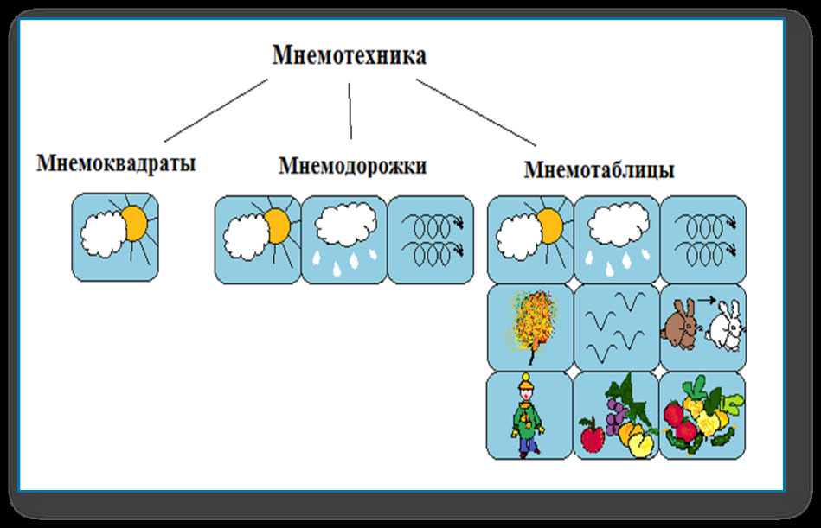
Мнемотехника строится от простого к сложному

Slide 6
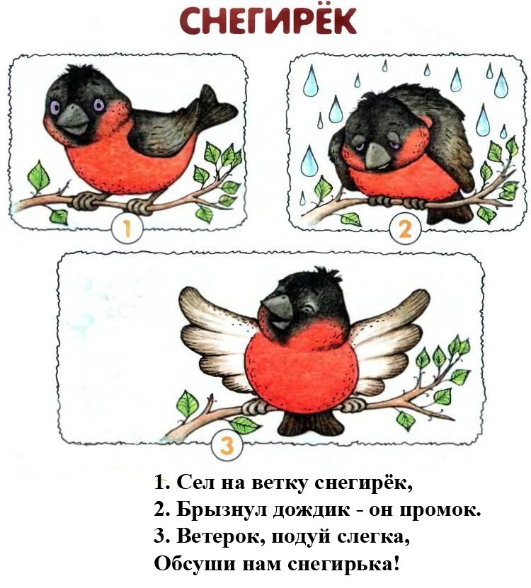
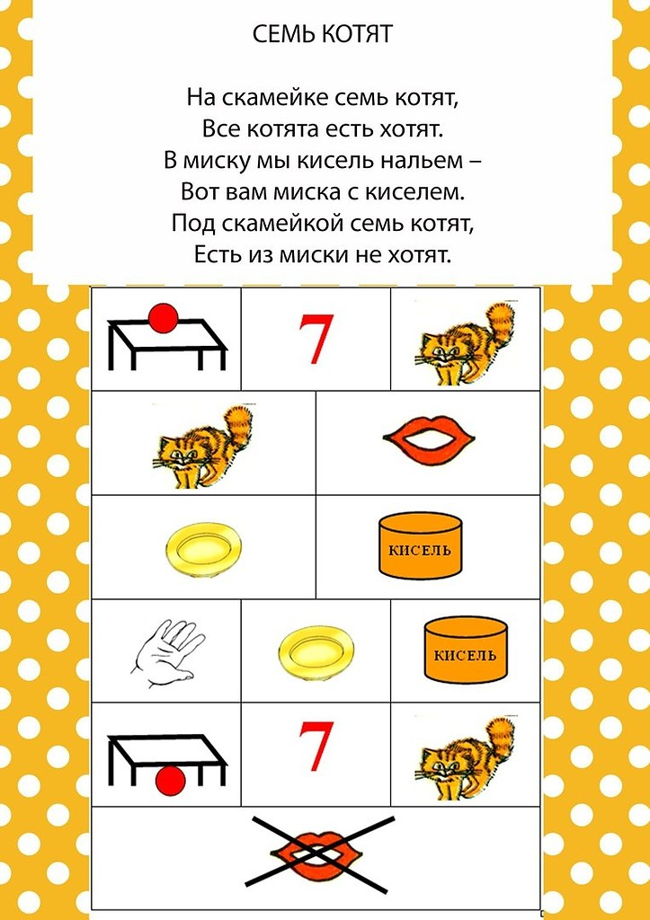

Slide 7
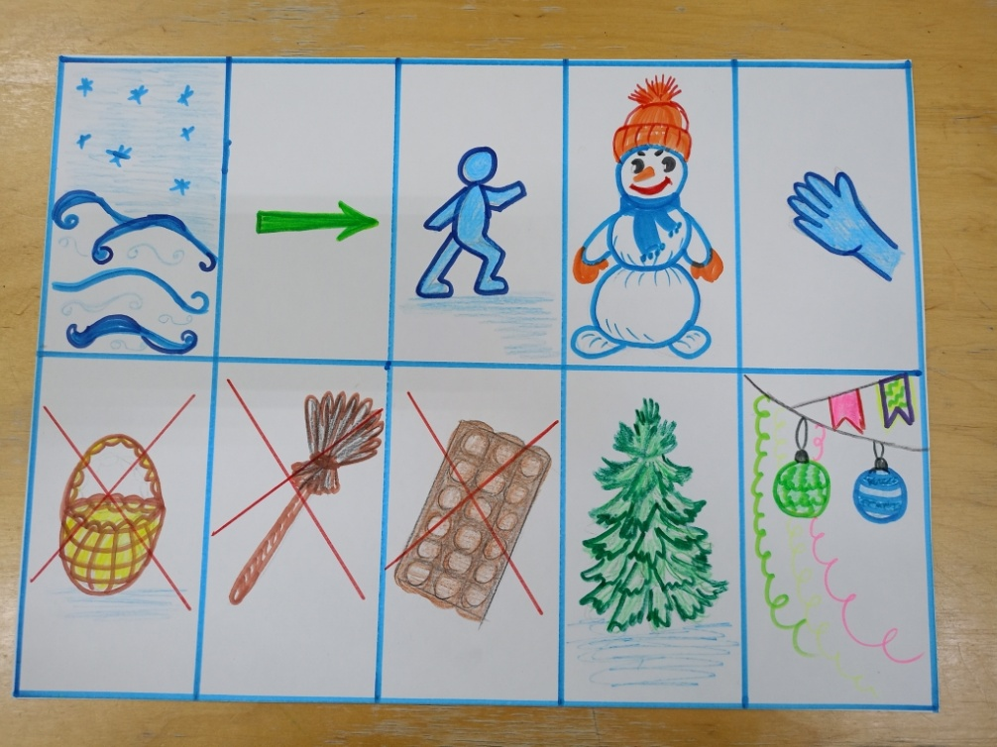
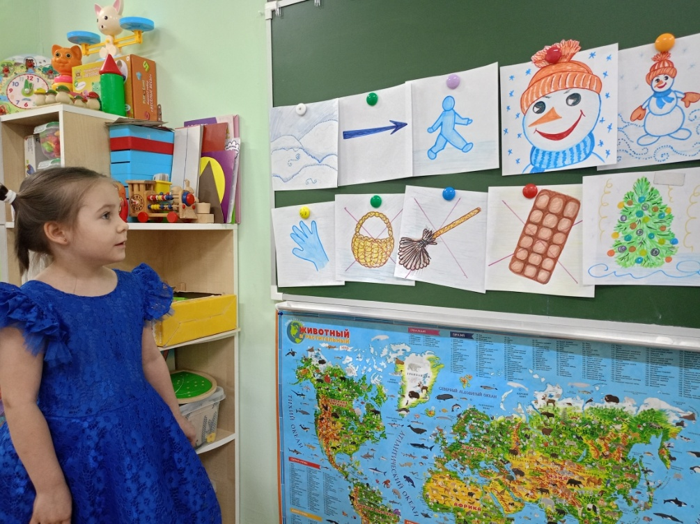
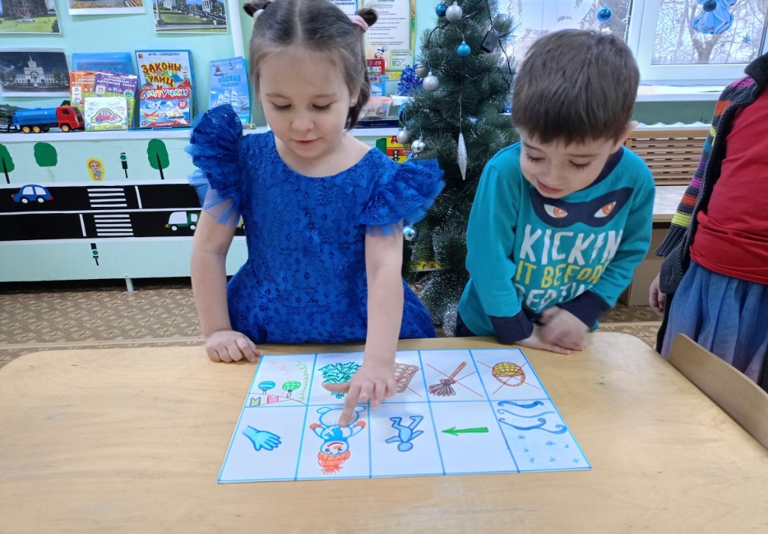
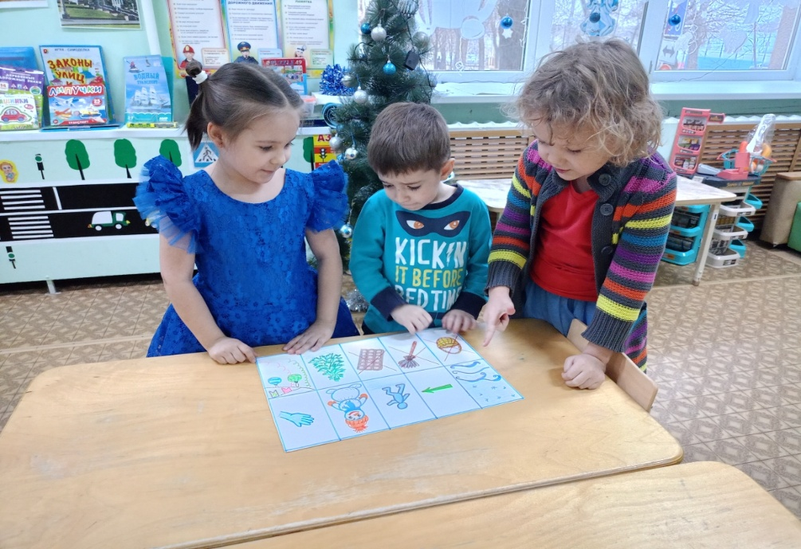

Slide 8
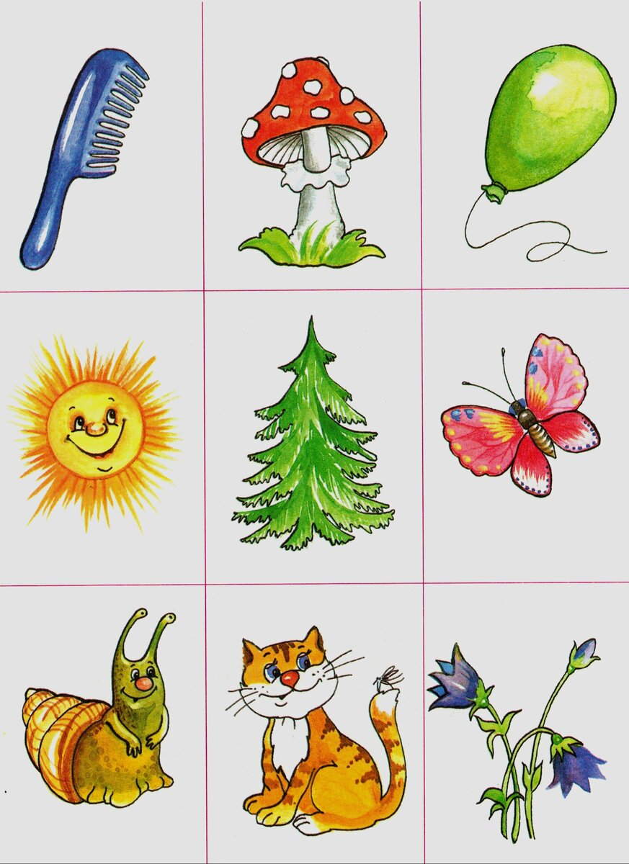
«Цепочка»

Slide 9
Вывод.
Мнемотехника облегчает запоминание стихотворений. Дети с удовольствием запоминают информацию.
В овладении приемами работы с мнемотаблицами, мы не только заучиваем стихотворения наизусть, но и тем самым развиваем и речь, и основные психические процессы - память, внимание, образное мышление. Мнемотехника помогает сделать процесс запоминания стихотворений в нашем случае более простым, интересным, творческим.

Slide 10
Спасибо за внимание!

